Slide 1



eye
Knowledge of eye protection for primary school students
小学生常用护眼知识
——之全国爱眼日讲座系列“科学矫正近视，关注孩子眼健康”

Slide 2

谜语
两间小屋左右分，
要到睡觉才关门。
小屋能把万物收，
难放一粒小灰尘。

Slide 3












一、认识我们的眼睛
五、散光
二、近视
六、眼外伤
三、远视
七、角膜塑形镜
八、护眼宝典
四、斜视
CONTENT

Slide 4
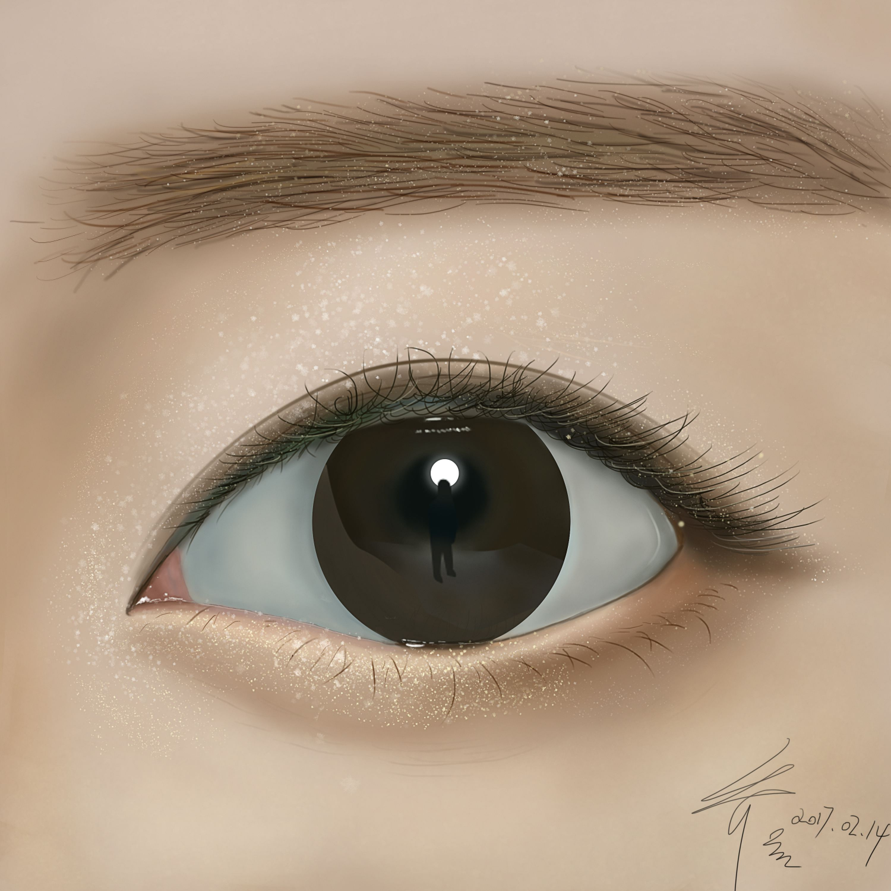
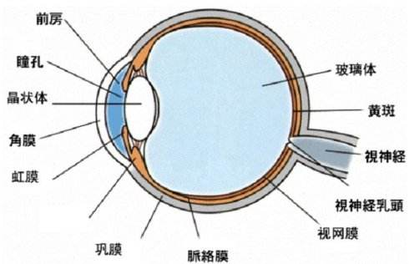
认识我们的眼睛

Slide 5
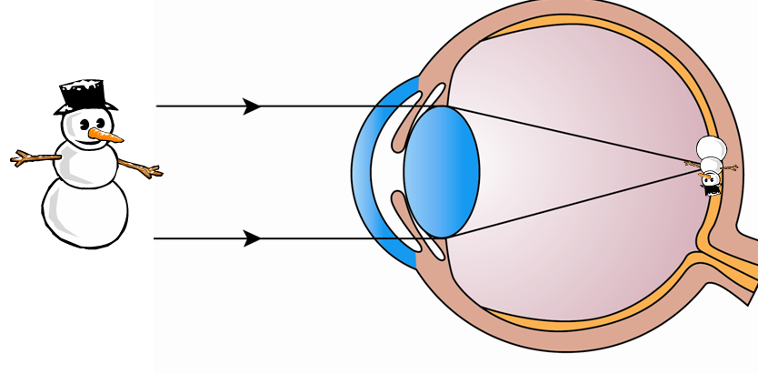
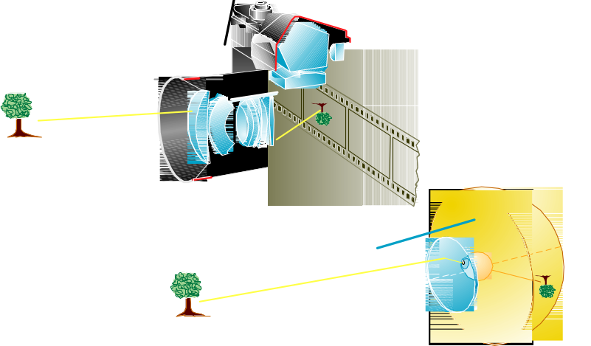
眼球构造＝照相机
屈光系统＝镜头
瞳孔＝自动光圈
晶体的调节 ＝调整照相距离
视网膜＝最理想的彩色底片
主要表现：
  剧烈的咳嗽或有象鸡叫、狗叫样的呼吸音，口唇和面色发紫或苍白；
  面色发紫、发白，突然不能说话、不能咳嗽，以大拇指和食指抓住自己的颈部，睁大双眼；
  昏迷，呼吸心跳停止；
  儿童哭闹加剧。
  口里有食说笑，小孩嘴里禁异物
我们是如何看到世界的

Slide 6

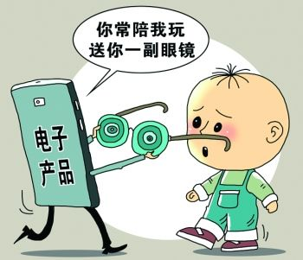
错误用眼习惯
01
光线照射
02
05
射线影响
视力异常
03
04
休息不足
错误坐姿
原因

Slide 7
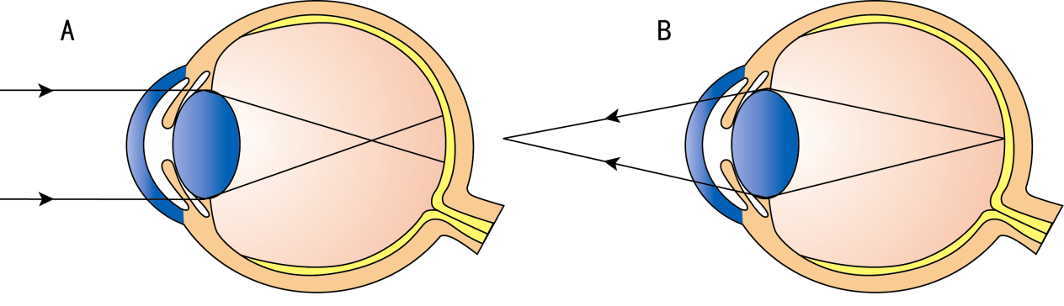
注意事项：
人眼在调节完全放松的状态下，当5米以外的平行光线经过人眼的屈光系统折射以后，呈像在视网膜前。
近视的定义

Slide 8
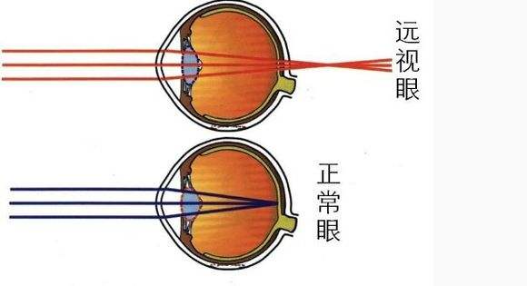
注意事项：
远视

Slide 9
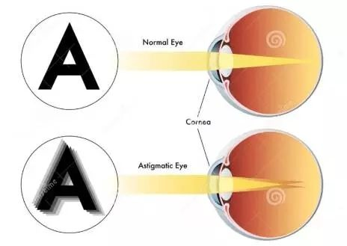
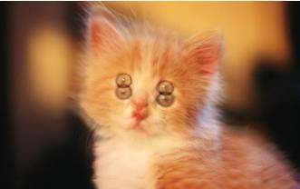
注意事项：
散光

Slide 10
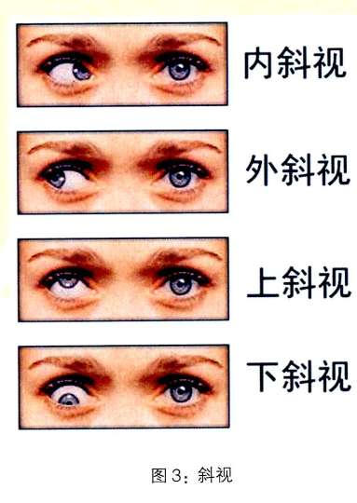
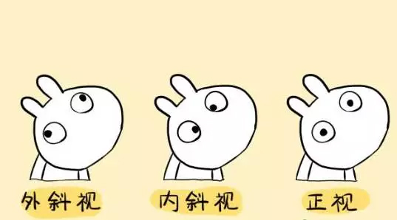
注意事项：
斜视

Slide 11
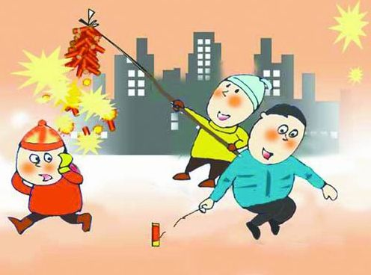

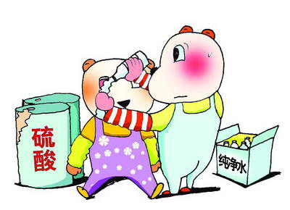
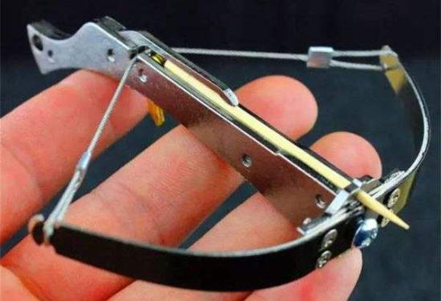
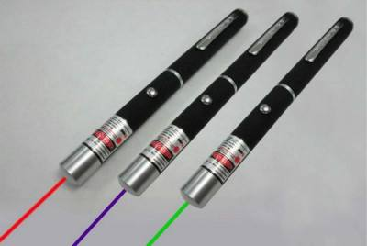
危险因素

Slide 12
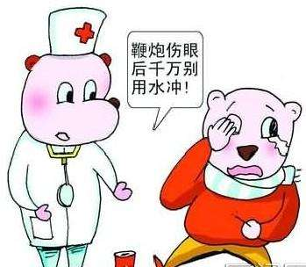
眼挫伤
  拳头、石块及球类打击，跌撞、交通事故是眼挫伤的常见原因。
  早期禁止热敷。
  眼化学伤
眼穿通伤
  由化学物品的溶液或气体接触眼部所致。
  大多由于儿童放鞭炮，以及刀剪、弹弓、玻璃等直接刺伤引起。可造成眼内组织损伤甚至脱出。
C
C
D
A
D
A
B
B
  眼异物伤
  异物入眼后，伤眼有异物感、疼痛、畏光、流泪、视力下降、结膜充血等，严重的可有角膜穿孔。 禁止用手揉搓。
眼睛意外伤害

Slide 13
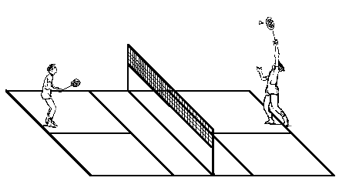
防止眼外伤
  一定要有安全的意识，在平时不要玩弄尖锐的物体，如锥子、剪子、针和骨针等
  一旦不小心发生外伤或异物进入眼内，最怕发生细菌感染，即使微小的伤口，也必须尽快去医院诊治。
保护眼睛方法（一）

Slide 14
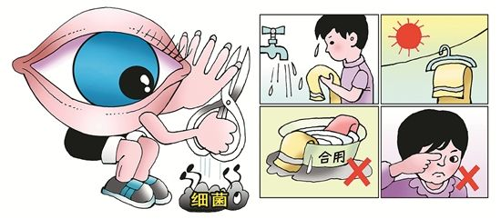
眼部卫生
  注意平时养成不用手揉眼的好习惯
  不与别人共用毛巾等卫生用品，防止互相传染
保护眼睛方法（二）

Slide 15
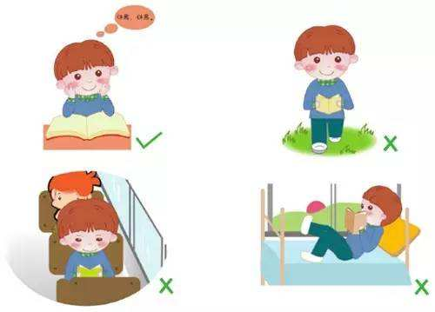
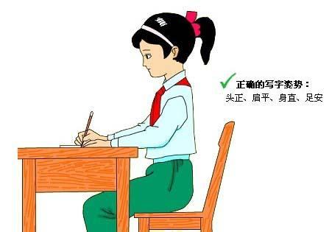
姿势正确
按照要求，看书时，眼睛离书应保持在1尺的距离。
保护眼睛方法（三）

Slide 16
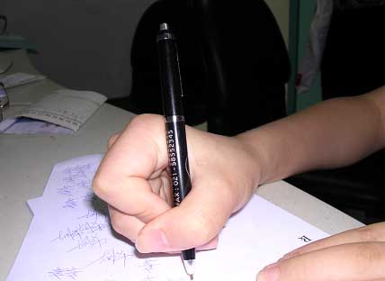
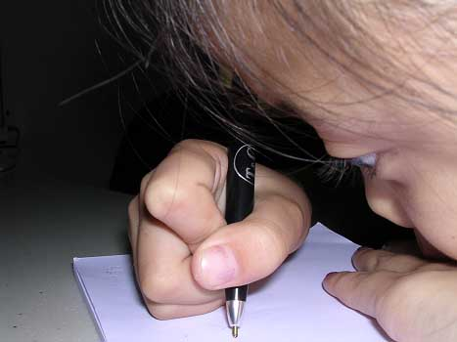
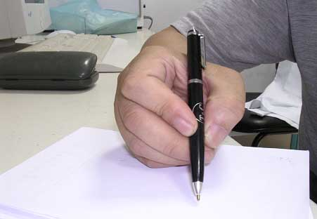
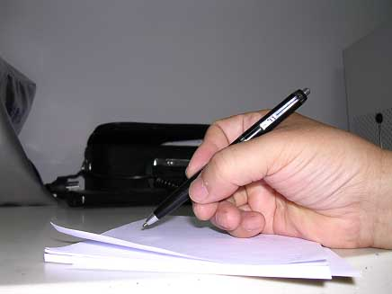
正确与不正确的读写姿势
×
×
握笔姿势不对，看不到笔尖，会造成儿童的颈椎或腰椎的弯曲畸形。
√
√

Slide 17
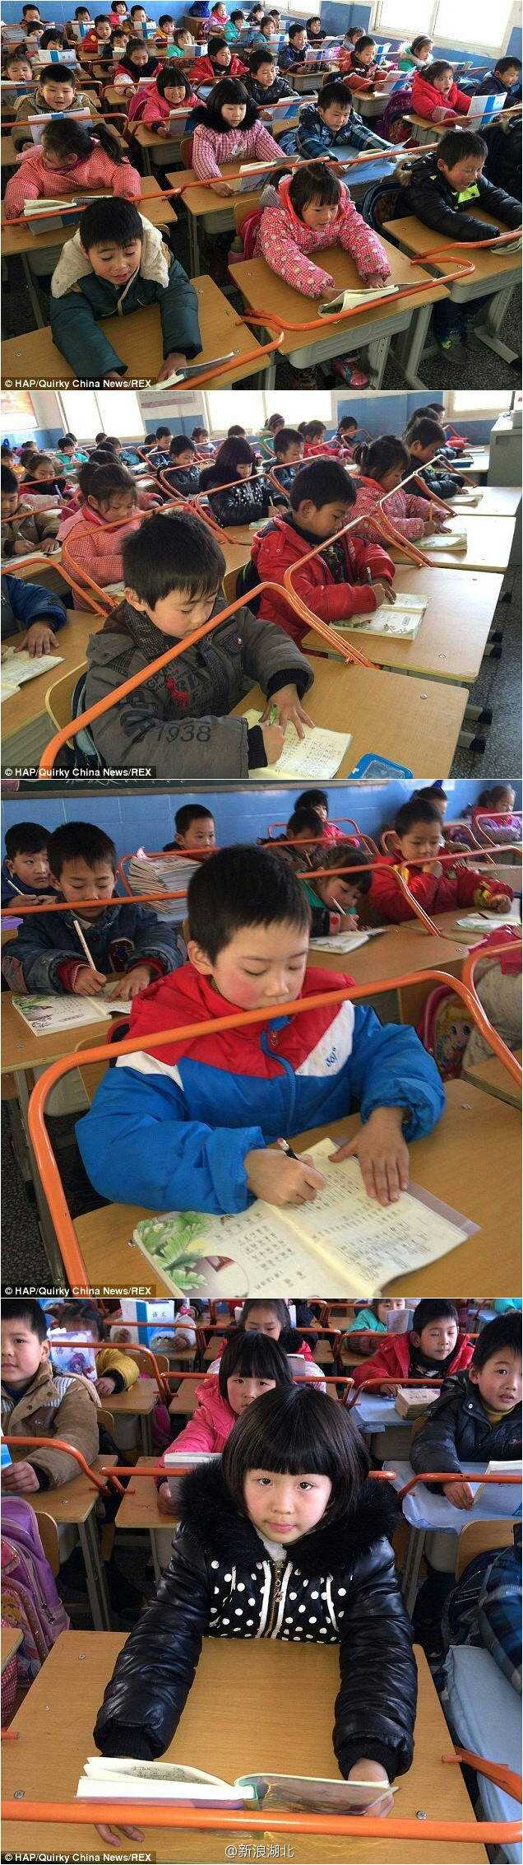
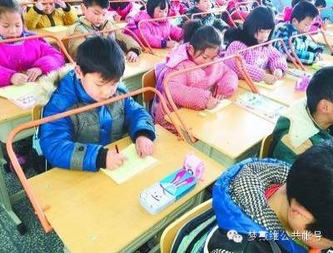
握笔姿势仍不对，看不到笔尖，只会造成儿童的颈椎或腰椎的弯曲畸形

Slide 18
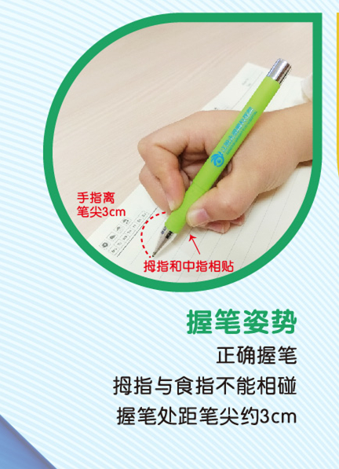
姿势正确
握笔
保护眼睛方法（三）

Slide 19

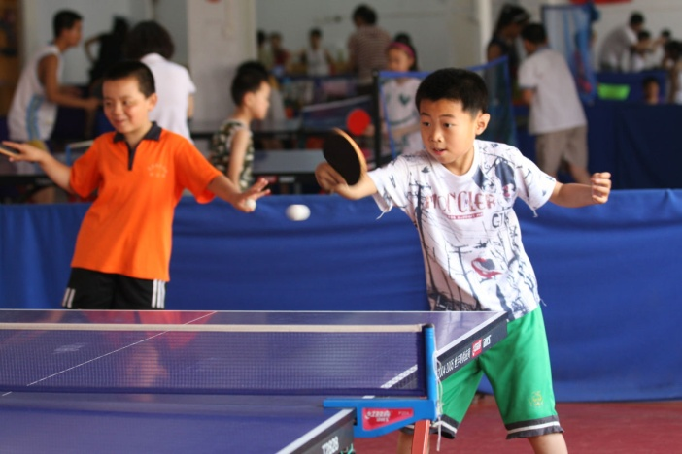
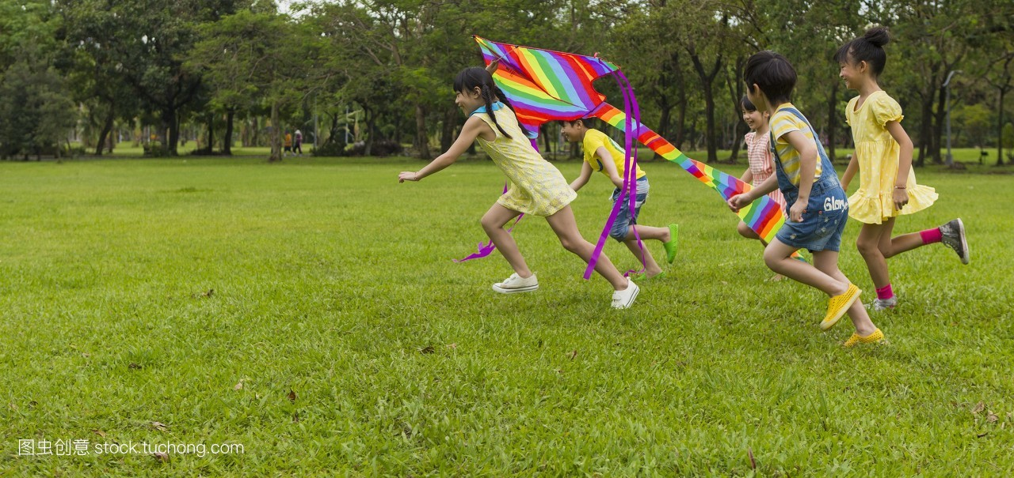
注意休息
  注意眺望远处，放松眼睛，还应该做做眼保健操，帮助眼睛放松。保证每天户外活动2小时。
保护眼睛方法（四）

Slide 20
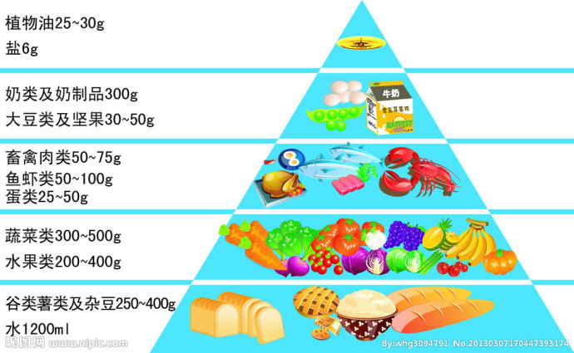
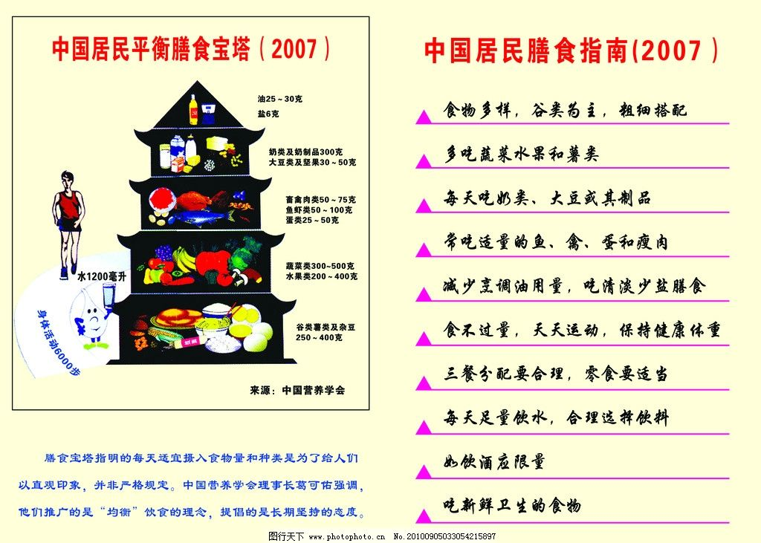
饮食习惯
  合理良好的饮食习惯不仅对身体有益，对眼睛的健康也十分重要。
保护眼睛方法（五）

Slide 21
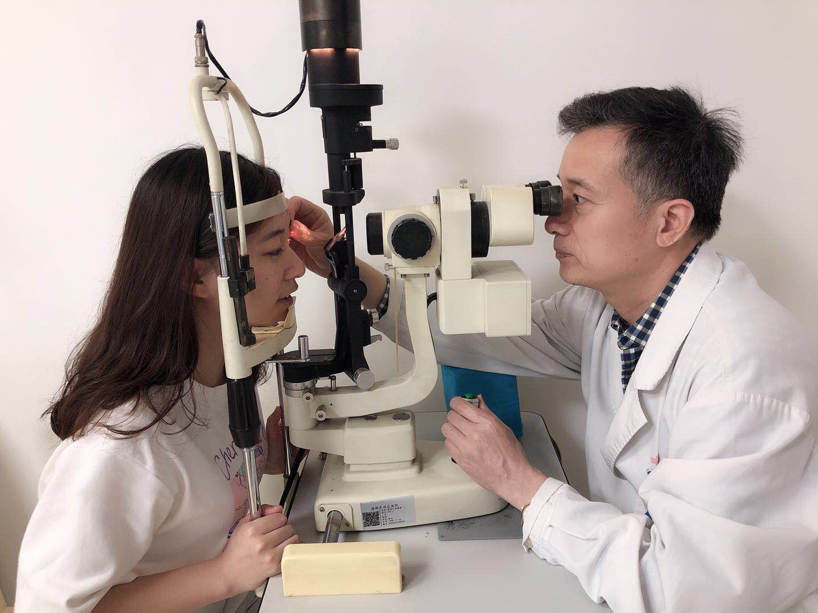

定期检查视力
  一年两个假期，是检查眼睛的好机会，不会影响日常的学习，家长们可以在一放假就带孩子进行眼部健康检查，采取早发现早治疗的原则。
保护眼睛方法（六）

Slide 22
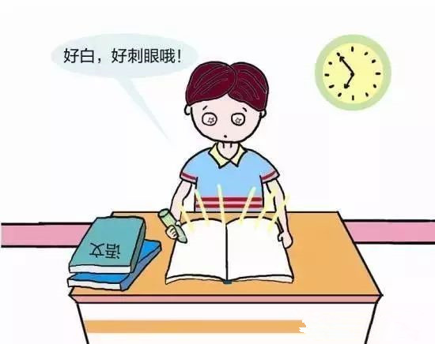
拒绝光污染
  洁白的书簿纸张的光反射系数高达90%，严重危害读写过程中的青少年视力健康;电视、电脑及手机屏幕作为直射眼部的高频强光源，其危害更大!
保护眼睛方法（七）

Slide 23

戴眼镜的误区
  戴眼镜会造成近视加深吗？
  眼镜想戴就戴，想摘就摘行吗？
戴眼镜的误区

Slide 24
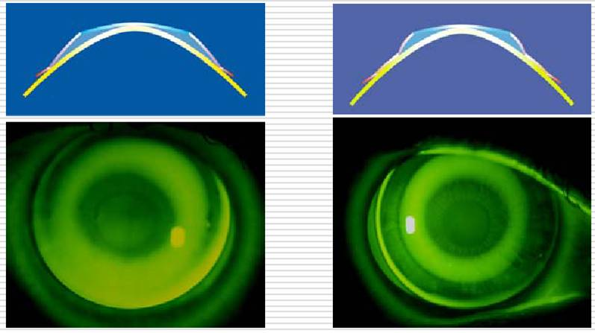
专家研究表明衡量一种治疗近视的方法是否有效，主要是看此方法是否能控制眼轴的长度。
研究表明角膜塑形镜能通过“前压后堵”来控制眼轴的长度。
如何遏制近视增加

Slide 25
个体条件适应症：《中华人民共和国医药行业标准YY0477-2004》C.4.3条中规定：年龄大于8岁，个人卫生良好，依从。
全身：无免疫力低下的疾病
06
标题
01
05
眼部：无眼病，如角膜炎、结膜炎、青光眼、干眼症、严重沙眼等
瞳孔大小：正常，不能过大
02
04
03
眼压应在正常值范围内，介于10～21毫米汞高之间
角膜中央厚度：大于0.4毫米
角膜塑形镜适配人群
Notes:
模板来自于 http://docer.wps.cn

Slide 26
小小眼睛很重要，人人都要保护好。
多吃蔬菜不挑食，写字姿势要端正。
背直头高要做到，一拳一尺要牢记。
走路乘车书不看，躺在床上别看书。
暗的地方要开灯，阳光底下不看书。
用眼时间要控制，电视电脑有限度。
脏手不去揉眼睛，眼保健操不偷懒。
人人保护好眼睛，远离近视眼睛亮。
养成用眼好习惯，世界就会更美好。

Slide 27


Slide 28

TNANK
YOU

Slide 29

2018年6月5日15:00—17:30医护人员走进张湾区谢家小学开展“爱眼日”系列活动：
①进行爱眼护眼知识讲座；
②视力筛查义诊活动；
③医护人员示范并带领学生一起做“七步洗手”；
④医护人员与学生互动，进行有奖知识问答。

